Slide 1

SWOT analýza
XSF
03. 03. 2023
Olomouc
Autor: Ing. Jaroslav Škrabal

Slide 2
SWOT analýza, matice TOWS a matice SPACE
  SWOT analýza je jednou z nejpoužívanějších a nejznámějších analýz prostředí.
  Jejím cílem SWOT analýzy je identifikovat to, do jaké míry jsou současná strategie firmy a její specifická silná a slabá místa relevantní a schopna se vyrovnat se změnami, které nastávají v prostředí.
2/30

Slide 3
SWOT analýza, matice TOWS a matice SPACE
  SWOT analýza neboli analýza silných a slabých stránek, příležitostí a hrozeb sestává z původně dvou analýz, a to analýzy SW a analýzy OT.
  Doporučuje se začít analýzou OT – příležitostí a hrozeb, které přicházejí z vnějšího prostředí firmy, a to jak makroprostředí (obsahuje faktory politicko-právní, ekonomické, sociálně-kulturní, technologické), tak i mikroprostředí (zákazníci, dodavatelé, odběratelé, konkurence, veřejnost).
  Po důkladně provedené analýze OT následuje analýza SW, která se týká vnitřního prostředí firmy (cíle, systémy, procedury, firemní zdroje, materiální prostředí, firemní kultura, mezilidské vztahy, organizační struktura, kvalita managementu aj.).
3/30

Slide 4
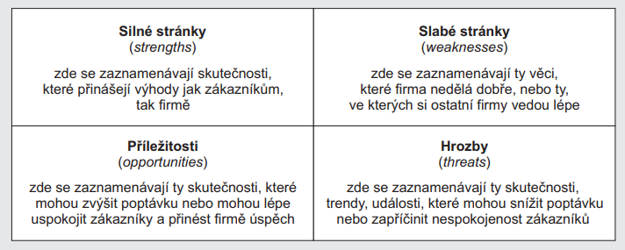
SWOT analýza, matice TOWS a matice SPACE
4/30

Slide 5
SWOT analýza, matice TOWS a matice SPACE
  Silné a slabé stránky firmy se určují pomocí vnitropodnikových analýz a hodnoticích systémů.
  Při hodnocení silných a slabých stránek může být jako výchozí základna pro vyjádření určitého stavu použita klasifikace hodnoticích kritérií buď podle nástrojů marketingového mixu 4 P – produkt (product), cena a kontraktační podmínky (price), distribuce – místo prodeje (place), marketingová komunikace (promotion), nebo podrobněji podle jejich dílčích znaků.
  Jednotlivým kritériím, která byla vybrána s použitím různých výzkumných technik (dotazování, brainstormingu, diskuse atd.), je přisouzena váha (1–5) a dále jsou kritéria vyhodnocována pomocí škálování.
5/30

Slide 6
SWOT analýza, matice TOWS a matice SPACE
  Obvykle se používá škála v rozmezí –10 až +10, přičemž 0 znamená, že kritérium není zařazeno ani mezi silné, ani mezi slabé stránky.
  Takto firma získává základní přehled o svých silných a slabých stránkách, které, doplněné o předpoklady vzniku příležitostí a hrozeb, dále poměřuje se svými schopnostmi výrobky vyvíjet, vyrábět, financovat podnikatelské záměry a se schopnostmi managementu firmy.
6/30

Slide 7
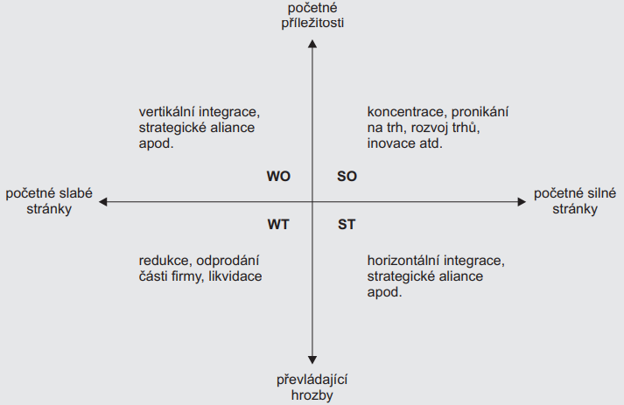
SWOT analýza, matice TOWS a matice SPACE
  Využití SWOT analýzy při koncipování strategií
7/30

Slide 8
SWOT analýza, matice TOWS a matice SPACE
  SWOT analýza může být velmi užitečným způsobem sumarizace mnoha analýz (analýzy konkurence, strategických skupin atd.) a jejich kombinování s klíčovými výsledky analýzy prostředí firmy a jejími schopnostmi (PV – výrobky vyvíjet, připravovat, vytvářet profil nabídky, V – výrobky vyrábět, P – výrobky prodávat, F – podnikatelské záměry financovat, M – schopnosti managementu).
  SWOT analýza může být také využita k identifikaci možností dalšího využití unikátních zdrojů nebo klíčových kompetencí firmy.
8/30

Slide 9
SWOT analýza, matice TOWS a matice SPACE
  Nevýhodou SWOT analýzy je, že je příliš statická, a navíc velmi subjektivní.
  SWOT analýza je oblíbená, ale její přínos pro tvorbu strategických marketingových dokumentů není nijak podstatný.
  Stále častěji je SWOT nahrazována její metodickou variantou, a to kvantitativní O-T analýzou, tj. analýzou strategických scénářů.
  Ze SWOT analýzy je odvozována matice TOWS, která slouží k podrobnějšímu rozboru a určení jednotlivých strategií.
9/30

Slide 10
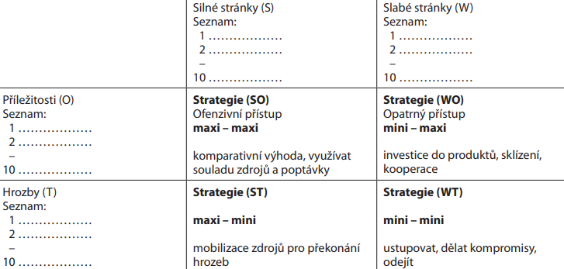
SWOT analýza, matice TOWS a matice SPACE
  Matice TOWS
10/30

Slide 11
SWOT analýza, matice TOWS a matice SPACE
  Dalšími metodami, které se zabývají příležitostmi a hrozbami vytvářenými v prostředí, jsou matice příležitostí a matice ohrožení.
  Ze SWOT analýzy a matice TOWS mohou vycházet matice:
    Matice EFE (external forces evaluation) – matice hodnocení faktorů externí analýzy.
      Jejím smyslem je vybrat z poznaných příležitostí a hrozeb takové faktory externího prostředí, které mají zásadní vliv na strategický záměr firmy a jejich působení je shodné s časovým horizontem strategického plánu.
11/30

Slide 12
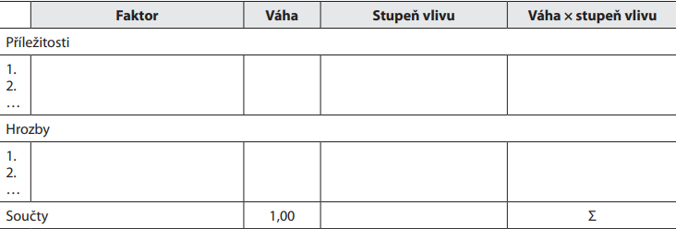
SWOT analýza, matice TOWS a matice SPACE
  Ze SWOT analýzy a matice TOWS mohou vycházet matice:
    Matice EFE (external forces evaluation) – matice hodnocení faktorů externí analýzy.
12/30

Slide 13
SWOT analýza, matice TOWS a matice SPACE
  Ze SWOT analýzy a matice TOWS mohou vycházet matice:
    Matice IFE (internal forces evaluation) – matice hodnocení faktorů interní analýzy.
      Analýza interních faktorů se provádí ve vztahu k danému strategickému záměru.
      Provádí v oblasti marketingu a také v dalších funkčních oblastech firmy. Konstrukce matice je shodná s maticí EFE, s tím rozdílem, že místo příležitostí se hodnotí silné stránky a místo hrozeb slabé stránky.
13/30

Slide 14
SWOT analýza, matice TOWS a matice SPACE
  Ze SWOT analýzy a matice TOWS mohou vycházet matice:
    Matice IE (internal – external forces) – matice hodnocení interních a externích faktorů.
      Vychází z matic EFE a IEF.
      Slouží ke stanovení vhodných strategií na základě porozumění chování prostředí pro firmu jako celek, případně pro potřeby divizí a strategických podnikatelských jednotek.
14/30

Slide 15
SWOT analýza, matice TOWS a matice SPACE
  Ze SWOT analýzy a matice TOWS mohou vycházet matice:
    Matice SPACE (strategic position and action evaluation matrix) – matice hodnocení strategické a akční pozice podnikatelského subjektu nebo záměru.
      Hodnotí se interní charakteristiky (finační síla, konkurenční vlastnosti) a externí charakteristiky (stabilita prostředí a síla oboru).
15/30

Slide 16
IFE a EFE matice (praktický příklad)
Postup provedení hodnocení:
Zpracovat tabulku interních faktorů (například klíčových 5S a 5W ze SWOT)
Přiřadit každému faktoru váhy v rozsahu 0,00-1,00 podle důležitosti dané silné nebo slabé stránky - suma vah se musí rovnat 1,00
Ohodnotit faktory takto:
  4 body - výrazné S
  3 body - nevýrazné S
  2 body - nevýrazné W
  1 bod - výrazné W
Násobit váhu a hodnocení u každého faktoru - výsledkem je vážený poměr
Sečíst vážené poměry jednotlivých faktorů - výsledkem je celkový vážený poměr
Celkové hodnocení - výsledný vážený poměr hodnotí interní pozici organizace nebo strategického záměru. Nejlepší možné hodnocení je 4, nejhorší 1. Střední hodnoty se pohybují kolem 2,5.
16/30

Slide 17
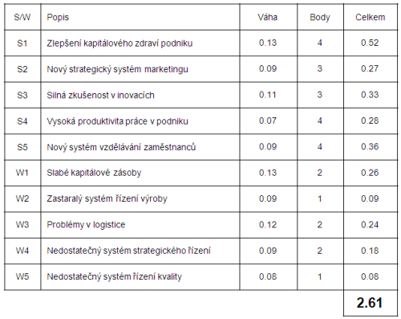
IFE a EFE matice (praktický příklad)
Celkový vážený průměr vyšel 2.61, což znamená, že záměr podniku je podložen středně silnou interní pozicí.
17/30

Slide 18
IFE a EFE matice (praktický příklad)
Jak využít IFE matice v praxi?
V duchu uvedeného příkladu lze vyhodnocovat buď strategii organizace, nebo vzájemně hodnotit a porovnávat různé strategické záměry.
Vybrán by měl být záměr s nejlepším výsledkem celkového váženého průměru.
Výsledky IFE matice je třeba kombinovat s výsledky EFE matice.
Strategická rozhodnutí na základě IFE matice dělá CEO a vrcholové vedení.
18/30

Slide 19
IFE a EFE matice (praktický příklad)
EFE matice (EFE Matrix) je analytická technika navazující na SWOT analýzu.
EFE je akronym z External Factor Evaluation, tj. hodnocení interních faktorů.
Zkratka EFE se nepřekládá.
Hodnotí se externí pozice organizace nebo jejího strategického záměru.
19/30

Slide 20
IFE a EFE matice (praktický příklad)
Postup provedení hodnocení:
Zpracovat tabulku externích faktorů (například klíčových 5S a 5W ze SWOT)
Přiřadit každému faktoru váhy v rozsahu 0,00-1,00 podle důležitosti dané příležitosti nebo hrozby - suma vah se musí rovnat 1,00
Ohodnotit faktory takto:
  4 body - výrazné O
  3 body - nevýrazné O
  2 body - nevýrazné T
  1 bod - výrazné T
Násobit váhu a hodnocení u každého faktoru - výsledkem je vážený poměr
Sečíst vážené poměry jednotlivých faktorů - výsledkem je celkový vážený poměr
Celkové hodnocení - výsledný vážený poměr hodnotí externí pozici organizace nebo strategického záměru. Nejlepší možné hodnocení je 4, nejhorší 1. Střední hodnoty se pohybují kolem 2,5.
20/30

Slide 21
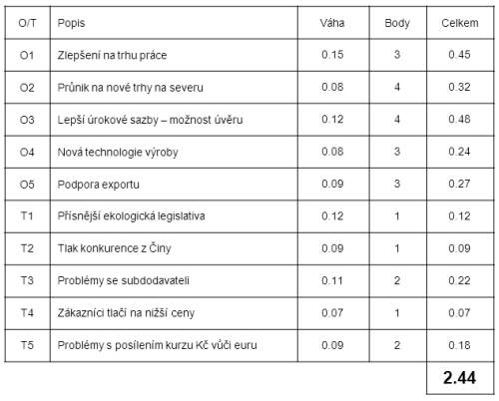
IFE a EFE matice (praktický příklad)
Celkový vážený průměr vyšel 2.44, což znamená, že záměr podniku je podložen středně silnou externí pozicí.
21/30

Slide 22
IFE a EFE matice (praktický příklad)
Praktické využití EFE matice:
V duchu uvedeného příkladu lze vyhodnocovat buď strategii organizace, nebo vzájemně hodnotit a porovnávat různé strategické záměry.
Vybrán by měl být záměr s nejlepším výsledkem celkového váženého průměru.
Výsledky EFE matice je třeba kombinovat s výsledky IFE matice (IFE Matrix).
Strategická rozhodnutí na základě EFE matice dělá CEO a vrcholové vedení.
22/30

Slide 23
Plus mínus matice SWOT
  SWOT analýza
    Tabulka by zpravidla měla obsahovat maximálně 10 řádků a sloupců, aby byla přehledná a zachovala si vypovídací schopnost.
    Tabulku vyplňujeme pomocí znamének plus, mínus a nula.
    Znaménko „+“ se použije, jestliže silná stránka umožní firmě využít příležitosti nebo odvrátit hrozbu, která vyplývá ze změny v okolí firmy a také v případě, že slabá stránka bude vyvážena změnou v okolí firmy.
23/30

Slide 24
Plus mínus matice SWOT
  SWOT analýza
    Znaménko „-“ vyjadřuje situaci, kdy silná stránka bude změnou okolí firmy redukována nebo když slabá stránka zabrání firmě vyhnout se ohrožení, případně když bude význam slabé stránky změnou v okolí firmy ještě zvýrazněn.
    Znaménko „0“ vyjadřuje, že mezi faktory neexistuje žádný vztah.
24/30

Slide 25
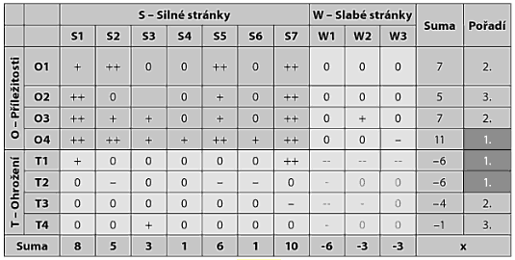
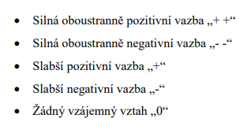
Plus mínus matice SWOT
  SWOT analýza
  Následně provést vyhodnocení
25/30

Slide 26
Syntéza výsledků analýzy SWOT
Potenciální interní silné stránky
Potenciální interní slabé stránky
dostatek finančních zdrojů
vlastní technologie
přesvědčivá reklama
nízké náklady v podmínkách
hromadné výroby
originální inovace
zkušení a vzdělaní manažeři
zastaralé výrobní zařízení
neucelená distribuční síť
nedostatek řídících talentů
podprůměrná ziskovost
neznámá výrobní značka
zaostávání ve výzkumu a vývoji
drahá pracovní síla
Potenciální externí příležitosti
Potenciální externí ohrožení
zrušení obchodních překážek na
potenciálních zahraničních trzích
vznik nových skupin zákazníků
snížení překážek při vstupu do
nového odvětví
pokles intenzity rivality
vertikální integrace
zpomalení až zastavení růstu trhu
hospodářská recese
nepříznivé demografické změny
vstup nízkonákladových
zahraničních konkurentů
nepříznivý vývoj měnových kurzů
rostoucí vyjednávací síla dodavatelů
a zákazníků
26/30

Slide 27
Syntéza výsledků analýzy SWOT
27/30

Slide 28
Syntéza výsledků analýzy SWOT
S
W
O
SO
WO
T
ST
WT
Scénář 1.
S
W
S
W
S
W
O
SO
WO
O
SO
WO
O
SO
WO
T
ST
WT
T
ST
WT
T
ST
WT
Minulost
Přítomnost
Scénář 2.
S
W
O
SO
WO
T
ST
WT
Scénář 3.
Budoucnost
28/30

Slide 29
Syntéza výsledků analýzy SWOT
Strategie SO ⇒ ofenzivní strategie z pozice síly
Strategie ST ⇒ defenzivní strategie s obranou vydobyté pozice
Strategie WO ⇒ strategie spojenectví se spolehlivým partnerem
Strategie WT ⇒ strategie odchodu z daného podnikání, příp. redukce a likvidace podnikatelských aktivit
29/30

Slide 30
DĚKUJI ZA POZORNOST

